Slide 1

Lesson 3: Phân khúc khách hàng theo K-Means dựa vào RFM

Slide 2
Nội dung
2
Phần 1: Giới thiệu Phân khúc Khách hàng & Mô hình RFM.
Phần 2: Case Study #1 - Xây dựng mô hình RFM
Phần 3: K-Means - Phương pháp Phân cụm Tự động.
Phần 4: Case Study #2 - Áp dụng K-Means để phân cụm khách hàng.

Slide 3
Mục tiêu Buổi học
3
🎯 Hiểu và xây dựng được mô hình Phân khúc Khách hàng RFM.
🎯 Hiểu được nguyên lý cơ bản của thuật toán K-Means.
🎯 Áp dụng K-Means để phân cụm khách hàng một cách tự động.
🎯 Diễn giải kết quả từ các mô hình để đưa ra các đề xuất kinh doanh.

Slide 4
Phần 1: Giới thiệu Phân khúc Khách hàng & Mô hình RFM.
4
🎯 TẠI SAO CẦN PHÂN KHÚC KHÁCH HÀNG?
📌 Tầm quan trọng trong kinh doanh
📈 Mô hình RFM – Phương pháp kinh điển & hiệu quả
🔁 R – Recency: Lần cuối khách hàng mua hàng
🔂 F – Frequency: Tần suất mua hàng
💰 M – Monetary: Giá trị chi tiêu

Slide 5
Tại sao phải Phân khúc Khách hàng?
5
🎯 Thực tế: “Không phải tất cả khách hàng đều như nhau.”
👥 Phân khúc Khách hàng là gì? Là quá trình chia tập hợp khách hàng thành các nhóm nhỏ hơn có đặc điểm, nhu cầu hoặc hành vi tương tự nhau.
🎯 Mục tiêu của Phân khúc Khách hàng:
📬 Tiếp thị Cá nhân hóa – Gửi các thông điệp, ưu đãi phù hợp với từng nhóm.
💸 Tối ưu hóa Chi phí – Tập trung nguồn lực vào các nhóm khách hàng có giá trị cao nhất.
🤝 Giữ chân Khách hàng – Nhận diện & hành động kịp thời với khách hàng có nguy cơ rời bỏ.
🛠 Cải thiện Sản phẩm/Dịch vụ – Hiểu rõ hơn nhu cầu thực tế của từng nhóm.
📌 Phân khúc đúng – Chiến lược mạnh – Kết quả bền vững!

Slide 6
Giới thiệu Mô hình RFM
6
📊 RFM là gì? RFM là một kỹ thuật phân khúc dựa trên hành vi mua hàng trong quá khứ. Đây là một phương pháp trực quan và dễ diễn giải, rất phù hợp cho các chiến lược tiếp thị cá nhân hóa.
🔍 Giả định cốt lõi của RFM:
🕒 Recency – Khách hàng mua hàng gần đây → Có nhiều khả năng phản hồi với các chương trình khuyến mãi hơn.
🔁 Frequency – Khách hàng mua hàng thường xuyên → Thường là khách trung thành, quan tâm đến thương hiệu.
💰 Monetary – Khách hàng chi tiêu nhiều → Có giá trị cao hơn và nên được ưu tiên chăm sóc đặc biệt.

Slide 7
Định nghĩa các thành phần RFM
7
📊 Các thành phần của mô hình RFM:
🕒 Recency (R): "Bạn đã ở đây bao lâu rồi?" – Được tính bằng khoảng thời gian từ ngày phân tích đến ngày mua hàng cuối cùng của khách hàng. → Giá trị R càng nhỏ càng tốt.
🔁 Frequency (F): "Bạn có thường xuyên đến không?" – Được tính bằng tổng số lần mua hàng (hoặc tổng số hóa đơn) của khách hàng. → Giá trị F càng lớn càng tốt.
💰 Monetary (M): "Bạn đã chi bao nhiêu?" – Được tính bằng tổng số tiền mà khách hàng đã chi tiêu. → Giá trị M càng lớn càng tốt.

Slide 8
Phần 2: Case Study #1 - Xây dựng mô hình RFM
8
🛠 Chúng ta sẽ thực hành từng bước để xây dựng mô hình RFM hoàn chỉnh cho bộ dữ OnlineRetail.csv:
🔹 Bước 1: Tính toán các giá trị R, F, M cho mỗi khách hàng. 🔹 Bước 2: Chấm điểm R, F, M (từ 1 đến 5). 🔹 Bước 3: Tạo điểm RFM cuối cùng và phân khúc. 🔹 Bước 4: Phân tích và trực quan hóa các phân khúc.

Slide 9
Bước 1: Chuẩn bị và Tính toán R, F, M
9
# Tải dữ liệu đã làm sạch
df = pd.read_csv('OnlineRetail_Cleaned.csv')
# Chuẩn hóa kiểu dữ liệu
df['InvoiceDate'] = pd.to_datetime(df['InvoiceDate'])
df['Quantity'] = df['Quantity'].astype(int)
df['CustomerID'] = df['CustomerID'].astype(int).astype(str)
# Giả sử ngày phân tích là ngày sau ngày giao dịch cuối cùng 1 ngày
snapshot_date = df['InvoiceDate'].max() + pd.Timedelta(days=1)
# Tính R, F, M
rfm_data = df.groupby(['CustomerID']).agg({
'InvoiceDate': lambda x: (snapshot_date - x.max()).days, # Tính Recency
'InvoiceNo': 'nunique', # Tính Frequency bằng số hóa đơn duy nhất
'TotalPrice': 'sum' # Tính Monetary
})
# Đổi tên cột cho dễ hiểu
rfm_data.rename(columns={'InvoiceDate': 'Recency',
'InvoiceNo': 'Frequency',
'TotalPrice': 'MonetaryValue'}, inplace=True)
rfm_data.head()

Slide 10
Bước 2: Chấm điểm R, F, M
10
📊 Chấm điểm RFM theo phân vị (quantiles):
Chúng ta sẽ chia khách hàng thành 5 nhóm cho mỗi chỉ số bằng cách sử dụng phân vị.
Recency (R): Khách hàng có R thấp nhất (mua gần đây nhất) sẽ được 5 điểm.
Frequency (F) & Monetary (M): Khách hàng có F và M cao nhất sẽ được 5 điểm.

Slide 11
Bước 2: Chấm điểm R, F, M
11
# Chấm điểm cho Recency (R)
r_labels = range(5, 0, -1) # 5 là tốt nhất
rfm_data['R_Score'] = pd.qcut(rfm_data['Recency'], q=5, labels=r_labels, duplicates='drop').astype(int)
# Chấm điểm cho Monetary (M)
m_labels = range(1, 6) # 5 là tốt nhất
rfm_data['M_Score'] = pd.qcut(rfm_data['MonetaryValue'], q=5, labels=m_labels, duplicates='drop').astype(int)
# Chấm điểm cho Frequency (F) theo giá trị
rfm_data["F_Score"] = pd.cut(rfm_data['Frequency'], bins=5, labels=[1,2,3,4,5]).astype(int)
rfm_data.head()

Slide 12
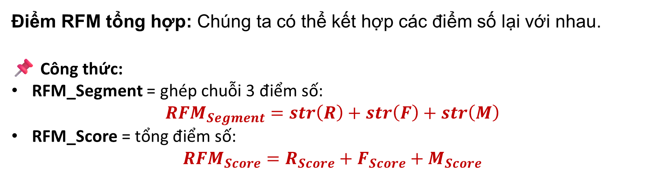
Bước 3: Tạo điểm RFM và Phân khúc
12
Điểm RFM tổng hợp: Chúng ta có thể kết hợp các điểm số lại với nhau.
📌 Công thức:
RFM_Segment = ghép chuỗi 3 điểm số:
$$RFM_{Segment}=str\left(R\right)+str\left(F\right)+str\left(M\right)$$
RFM_Score = tổng điểm số:
$$RFM_{Score}=R_{Score}+F_{Score}+M_{Score}$$
# Nối các điểm số lại thành một chuỗi
rfm_data['RFM_Segment'] = rfm_data.apply(lambda row: str(int(row['R_Score'])) + str(int(row['F_Score'])) + str(int(row['M_Score'])), axis=1)
rfm_data['RFM_Score'] = rfm_data[['R_Score', 'F_Score', 'M_Score']].sum(axis=1)
rfm_data.head()

Slide 13
Bước 3: …Phân khúc dựa trên điểm số
13
Điểm số RFM | Phân khúc | Giải thích chi tiết
≥ 14 | 🏆 Champions | Giao dịch gần đây, thường xuyên, chi tiêu cao. Là khách hàng giá trị nhất.
11–13 | 💎 Loyal Customers | Mua hàng thường xuyên. Trung thành với thương hiệu, dễ tiếp cận lại.
8–10 | 🌱 Potential Loyalist | Giao dịch tương đối gần đây, F và M trung bình. Có tiềm năng trở thành trung thành nếu chăm sóc tốt.
6–7 | ⚠️ At Risk | Trước đây từng chi tiêu nhưng gần đây không còn mua sắm. Cần hành động để kéo lại.
4–5 | ❗ Needs Attention | - Tần suất và chi tiêu thấp, có thể vừa tiếp cận lần đầu hoặc mất dần quan tâm.
< 4 | ❌ Lost | Giao dịch đã lâu, ít tần suất, chi tiêu thấp. Có thể đã rời bỏ thương hiệu.

Slide 14
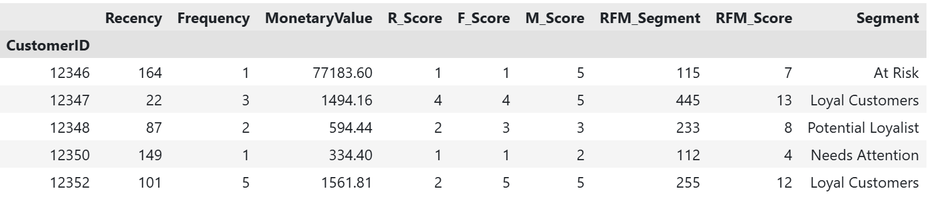
Bước 3: …Phân khúc dựa trên điểm số
14
# Định nghĩa các phân khúc
def assign_segment(df):
if df['RFM_Score'] >= 14:
return 'Champions' # Vô địch
elif df['RFM_Score'] >= 11:
return 'Loyal Customers' # Khách hàng trung thành
elif df['RFM_Score'] >= 8:
return 'Potential Loyalist' # Có tiềm năng trung thành
elif df['RFM_Score'] >= 6:
return 'At Risk' # Có nguy cơ
elif df['RFM_Score'] >= 4:
return 'Needs Attention' # Cần chú ý
else:
return 'Lost' # Đã mất
rfm_data['Segment'] = rfm_data.apply(assign_segment, axis=1)
rfm_data.head()

Slide 15
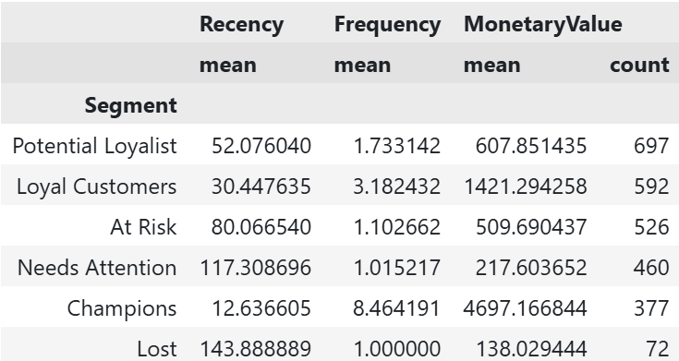
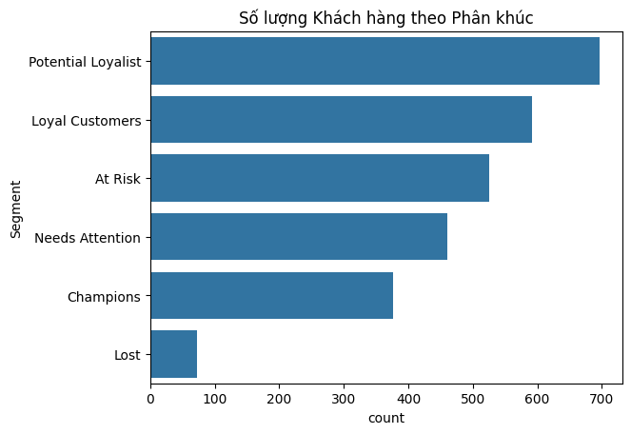

Bước 4: Phân tích và Trực quan hóa Phân khúc
15
Phân tích:
segment_analysis = rfm_data.groupby('Segment').agg({
'Recency': 'mean',
'Frequency': 'mean',
'MonetaryValue': ['mean', 'count']
}).sort_values(by=('MonetaryValue', 'count'), ascending=False)
segment_analysis
Trực quan hóa:
sns.countplot(y='Segment', data=rfm_data, order=rfm_data['Segment'].value_counts().index)
plt.title('Số lượng Khách hàng theo Phân khúc')
plt.show()

Slide 16
Đề xuất Hành động cho từng Phân khúc
16
🎯 Champions – Thưởng, trao đặc quyền, biến họ thành đại sứ thương hiệu.
🎯 Loyal Customers – Chương trình khách hàng thân thiết, bán thêm (up-sell).
🎯 Potential Loyalist – Cung cấp các gói thành viên, các chương trình giới thiệu.
🎯 At Risk – Gửi email cá nhân hóa để kết nối lại, cung cấp ưu đãi đặc biệt.
🎯 Needs Attention – Gửi các hướng dẫn, khảo sát để tìm hiểu nhu cầu.
🎯 Lost – Không cần tốn quá nhiều nguồn lực, có thể loại khỏi danh sách marketing.

Slide 17
PHẦN 3: K-MEANS - PHƯƠNG PHÁP PHÂN CỤM TỰ ĐỘNG
17
Giới thiệu K-Means: Một cách tiếp cận khác để phân khúc khách hàng.
Cách thuật toán K-Means hoạt động.
Phương pháp tìm số cụm (K) tối ưu: Elbow Method.

Slide 18
Giới thiệu Thuật toán K-Means
18
Sau khi phân khúc "thủ công" bằng luật RFM, chúng ta sẽ khám phá một phương pháp tự động hơn.
K-Means là một trong những thuật toán gom cụm (clustering) phổ biến nhất, cho phép máy tính tự tìm ra các nhóm (cụm) khách hàng có đặc điểm tương tự nhau dựa trên dữ liệu.
Mục tiêu: Phân chia khách hàng vào K cụm sao cho khoảng cách giữa các khách hàng trong cùng một cụm là nhỏ nhất.

Slide 19
K-Means hoạt động như thế nào?
19
Khởi tạo: Chọn K điểm dữ liệu ngẫu nhiên làm các "tâm" (centroids) ban đầu.
Gán điểm: Với mỗi điểm dữ liệu, tính khoảng cách từ nó đến tất cả K tâm và gán nó vào cụm có tâm gần nhất.
Cập nhật tâm: Tính toán lại vị trí của mỗi tâm bằng cách lấy giá trị trung bình của tất cả các điểm dữ liệu trong cụm đó.
Lặp lại: Lặp lại Bước 2 và 3 cho đến khi các tâm không còn thay đổi vị trí nữa.

Slide 20
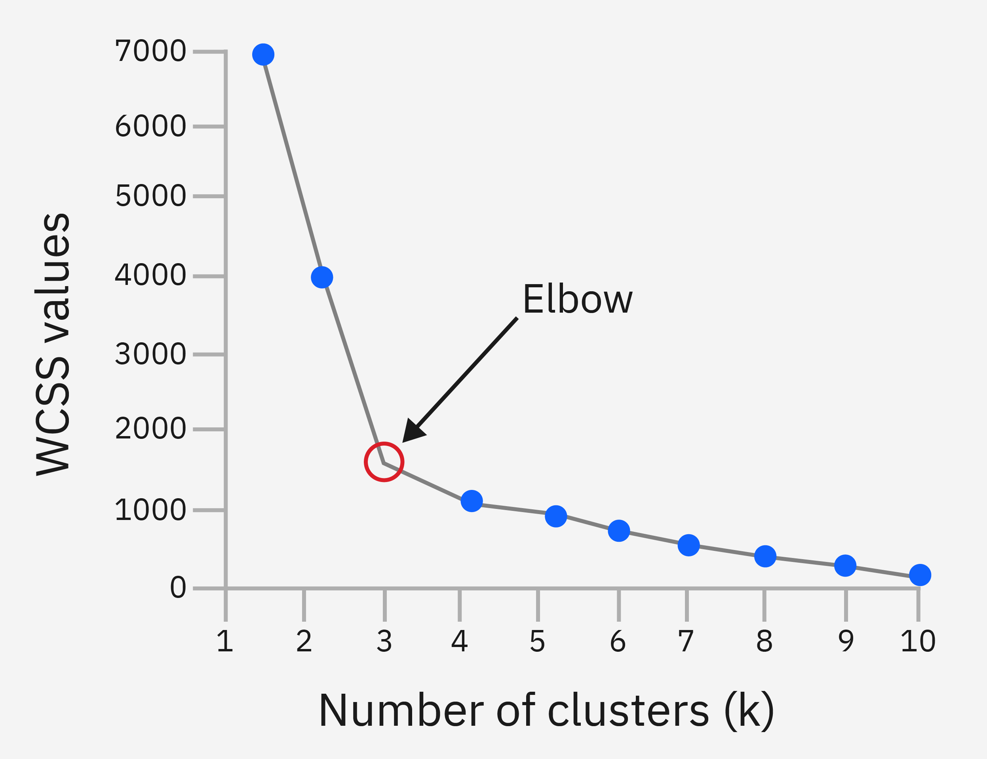
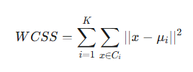
Thách thức & Giải pháp: Chọn K
20
Thách thức: Chúng ta phải chỉ định trước số cụm (K) cho thuật toán. Làm sao để chọn được số K phù hợp?
Giải pháp: Phương pháp Khuỷu tay (Elbow Method)
Chạy K-Means với nhiều giá trị K khác nhau (ví dụ từ 1 đến 10).
Tính toán và vẽ biểu đồ WCSS (Within-Cluster Sum of Squares) - một chỉ số đo độ "chặt" của các cụm.
Điểm "khuỷu tay" trên biểu đồ là gợi ý cho số K tối ưu.

Slide 21
PHẦN 4: CASE STUDY #2 - ÁP DỤNG K-MEANS
21
K-Means tự động phân khúc khách hàng dựa trên dữ liệu R, F, M.
Bước 1: Chuẩn bị và Chuẩn hóa dữ liệu.
Bước 2: Tìm số cụm K tối ưu bằng Elbow Method.
Bước 3: Huấn luyện mô hình K-Means.
Bước 4: Phân tích và so sánh kết quả.

Slide 22
Bước 1: Chuẩn bị và Chuẩn hóa Dữ liệu
22
Vấn đề về thang đo: Các biến R, F, M có thang đo rất khác nhau (MonetaryValue có thể lên tới hàng chục nghìn, trong khi Frequency thường nhỏ hơn). K-Means sử dụng khoảng cách Euclidean, nên các biến có thang đo lớn sẽ "lấn át" các biến khác.
Giải pháp: Chuẩn hóa (Standardization) - Đưa tất cả các biến về cùng một thang đo.
from sklearn.preprocessing import StandardScaler
# Chỉ lấy các cột số để gom cụm
rfm_numeric = rfm_data[['Recency', 'Frequency', 'MonetaryValue']]
# Chuẩn hóa dữ liệu
scaler = StandardScaler()
rfm_scaled = scaler.fit_transform(rfm_numeric)
rfm_scaled[:5] # In 5 dòng đầu của dữ liệu đã chuẩn hóa

Slide 23
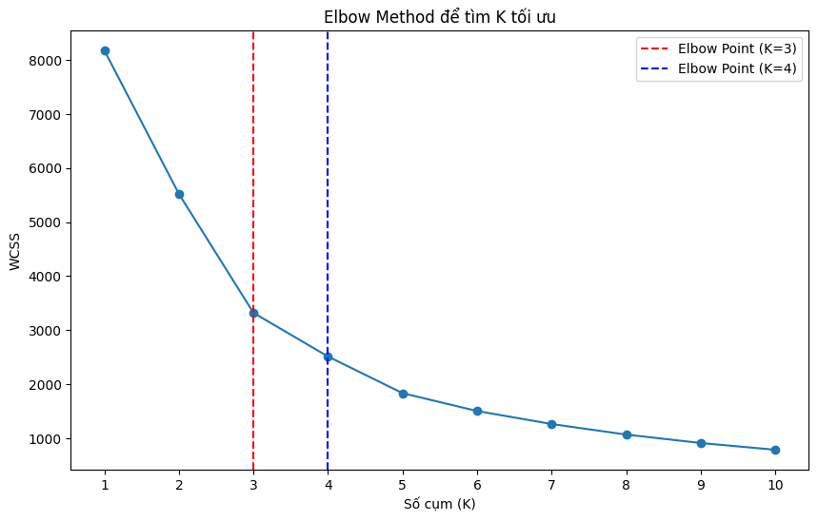
Bước 2: Tìm K tối ưu (Elbow Method)
23
from sklearn.cluster import KMeans
# Tính WCSS cho các giá trị K khác nhau
wcss = []
for k in range(1, 11):
kmeans = KMeans(n_clusters=k, init='k-means++', random_state=42, n_init=10)
kmeans.fit(rfm_scaled)
wcss.append(kmeans.inertia_) # inertia_ là giá trị WCSS
# Vẽ biểu đồ Elbow
plt.figure(figsize=(10, 6))
plt.plot(range(1, 11), wcss, marker='o')
# hiển thị xticks theo số nguyên
plt.xticks(range(1, 11))
# kẻ đưởng thẳng đứng để xác định elbow point
plt.axvline(x=3, color='red', linestyle='--', label='Elbow Point (K=3)')
plt.axvline(x=4, color='blue', linestyle='--', label='Elbow Point (K=4)')
plt.legend()
plt.title('Elbow Method để tìm K tối ưu')
plt.xlabel('Số cụm (K)')
plt.ylabel('WCSS')
plt.show()
Hình ảnh biểu đồ Elbow, cho thấy đường cong gập lại ở K=3 hoặc K=4

Slide 24
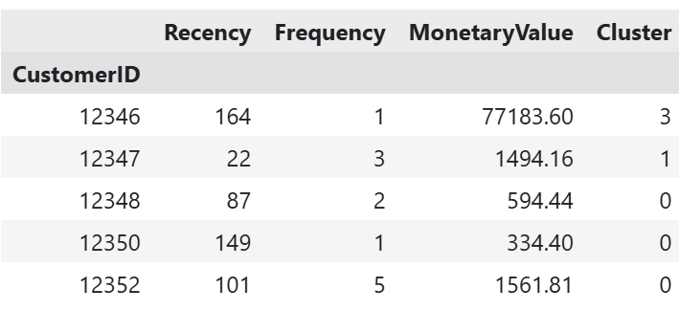
Bước 3: Huấn luyện mô hình K-Means
24
Phân tích Biểu đồ Elbow:
Điểm "khuỷu tay" là điểm mà tại đó, việc thêm một cụm mới không còn giúp giảm đáng kể giá trị WCSS nữa (đường cong bắt đầu thoải dần).
Trong biểu đồ của chúng ta, có thể thấy điểm gập đáng chú ý ở cả K=3 và K=4.
Lựa chọn K=4:
Lý do Toán học: Từ K=4 trở đi, mức độ giảm của WCSS không còn nhiều.
Lý do Kinh doanh: Chọn K=4 cho phép chúng ta có một cái nhìn chi tiết hơn về các nhóm khách hàng so với K=3, trong khi vẫn giữ được số lượng nhóm đủ nhỏ để dễ dàng phân tích và hành động. Đây là sự cân bằng tốt giữa độ chi tiết và tính khả thi.
Chúng ta sẽ huấn luyện mô hình với K=4.
# Xây dựng mô hình với K=4
kmeans_model = KMeans(n_clusters=4, init='k-means++', random_state=42, n_init=10)
kmeans_model.fit(rfm_scaled)
# Gán nhãn cụm vào DataFrame ban đầu
rfm_data['Cluster'] = kmeans_model.labels_
rfm_data.head()

Slide 25
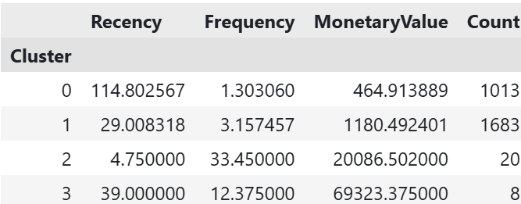
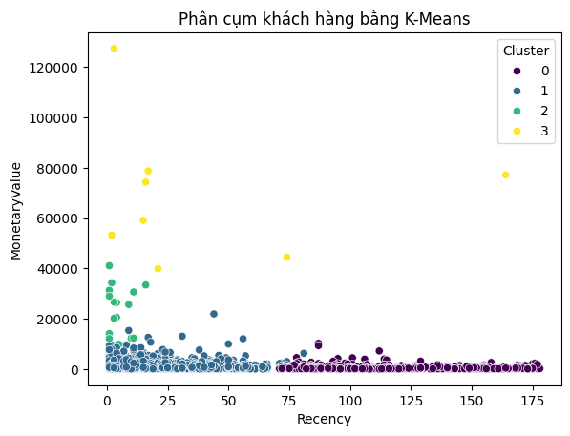
Bước 4: Phân tích kết quả các cụm
25
Phân tích đặc điểm của từng cụm
cluster_analysis_kmeans = rfm_data.groupby('Cluster').agg({
'Recency': 'mean',
'Frequency': 'mean',
'MonetaryValue': 'mean',
'Cluster': 'count'
}).rename(columns={'Cluster': 'Count'})
cluster_analysis_kmeans
Trực quan hóa:
sns.scatterplot(data=rfm_data, x='Recency', y='MonetaryValue', hue='Cluster', palette='viridis')
plt.title('Phân cụm khách hàng bằng K-Means')
plt.show()
# Lưu dữ liệu RFM đã phân cụm vào file CSV
rfm_data.to_csv('rfm_data.csv', index=False)

Slide 26
So sánh K-Means và RFM
26
K-Means:
Ưu điểm: Khách quan, dựa trên dữ liệu, có thể phát hiện các cụm không tường minh.
Nhược điểm: Kết quả khó diễn giải hơn, phải chọn K.
RFM:
Ưu điểm: Rất dễ hiểu, dễ diễn giải, gắn liền với logic kinh doanh.
Nhược điểm: Dựa trên các quy tắc định sẵn, có thể bỏ lỡ các mẫu phức tạp.
Kết luận: Cả hai phương pháp đều hữu ích. RFM rất tốt cho việc báo cáo nhanh, trong khi K-Means có thể cung cấp một góc nhìn sâu hơn.

Slide 27
Homework
27
Bài tập (K-Means):
Thử chạy lại mô hình K-Means với số cụm K khác (ví dụ K=3 hoặc K=5).
Phân tích và so sánh đặc điểm của các cụm mới tìm được.

Slide 28
Hỏi đáp – Q&A
28

